Slide 1



Slide 2


一例淋巴瘤骨髓抑制伴肺部感染病例

Slide 3

● 病例简介
摘要
1.独特性：患者为NK/T细胞淋巴瘤三年，入院后化疗骨髓抑制，肺部感染。
2.背景：患者近诉8年前无明显诱因出现鼻塞，呈交替性，间断性发作，伴大量脓涕，偶伴涕中带血丝，在院外保守治疗(效果不佳),后行多次化疗。

Slide 4
● 患者基础信息
1.人口学信息：20，男，学生，湖北黄冈
2.主诉：诊断NK/T细胞淋巴瘤近3年
3.既往史：2022/7/7我院在全麻下行鼻内镜下鼻腔新生物摘除术

Slide 5
● 入院后检查
1.体格检查：
体温36.5C 脉搏105次/分 呼吸20次/分 血压108/71mmHg
一般情况：发育正常，营养良好，正常面容，表情自如，体型适中，步入病房，步态正常，自主体位，神志清楚，查体合作。
皮肤黏膜：色泽：正常，皮疹类型及分布：有前肢体及躯干部位多发结节处目前未见突起,可见色素沉着，皮下出血类型及分布：无皮下出血及分布描述，水肿部位及程度：无，肝掌：无，蜘蛛痣：无，部位：蜘蛛痣部位，其他：无。
浅表淋巴结肿大：无描述：浅表淋巴结肿大表面皮肤描述。
淋巴结：全身浅表淋巴结无肿大。
头颅：外形正常无畸形，头发分布：正常，描述：头发分布异常描述，其他：无。
突眼：无，双睑：正常，双侧眼结膜：正常，无巩膜黄染，角膜：正常，瞳孔：等圆等大（左瞳孔直径 mm、右瞳孔直径 mm），双侧对光反射正常，其他：无。
鼻翼扇动：无，分泌物：无，性状：鼻部分泌物性状，鼻旁窦压痛：无，部位鼻窦压痛部位。
唇：红润，粘膜：正常，舌：居中，双侧扁桃体无肿大，咽：正常，齿：正常。
颈部：颈软无抵抗，颈动脉触诊时搏动感明显，颈静脉无怒张，气管居中，肝颈静脉回流征阴性，甲状腺正常，无压痛、震颤、血管杂音。
胸廓：正常，乳房：正常乳房异常描述，胸骨叩痛：无
肺部：双肺呼吸音清晰，未闻及胸膜摩擦音。
2.辅助检查：
2022-07-07我院在全麻下行鼻内镜下鼻腔新生物摘除术，术后病理回报示：（右侧鼻腔组织）结外NK／T细胞淋巴瘤，鼻型。免疫组化染色示肿瘤细胞：CD3（＋），CD20（-），CD2（＋），CD7（＋），CD5（-），CD4（-）,CD8(-),CD56(+),GranB（＋），TIA-1（＋），CD21（-），CD30（局部＋），PCK（-），Ki67（LI：约50％）；原位杂交检测EBV：EBER( + )
2022-07-21我院PET-CT示：2022.7.7本院行鼻内镜下鼻腔新生物摘除术（右侧），病理示（右侧鼻腔组织）结外NK／T细胞淋巴瘤，鼻型：1．右侧鼻腔术后改变；鼻中隔粘膜及右侧鼻腔粘膜增厚，弥漫性代谢异常增高，考虑淋巴瘤病灶残留可能性大。2．鼻咽部软组织增厚，代谢异常增高；脾大，代谢无异常增高，建议结合临床以除外淋巴瘤浸润。
3．双侧颈部、双侧腋窝及双侧腹股沟区多发小淋巴结，代谢无异常增高，考虑多为非特异性改变，建议密切观察随访。4．余探测部位未见明显恶性肿瘤病变浸润征象，请结合临床。5．双侧筛窦及双侧上颌窦炎；鼻中隔偏曲；双叶甲状腺密度欠均匀，代谢散在增高，考虑良性病变可能性大，建议超声复查。6．双肺下叶多发实性小结节，代谢无异常增高，考虑多为炎性增殖灶。7．左侧股骨头骨岛。
2022-07-21脑平扫＋鼻窦平扫CT示：鼻内镜下NK／T细胞淋巴瘤术后改变：
1．右侧鼻腔术后改变；鼻中隔粘膜及右侧鼻腔粘膜增厚并不均匀强化，考虑淋巴瘤病灶残留可能，请结合临床。2．鼻咽部软组织轻度增厚，未见明显局灶性肿块，请结合临床 脾脏明显增大、强化不均，邻近组织呈推挤改变，不排除淋巴瘤浸润改变；3．双侧颈部、双侧腋窝及双侧腹股沟区多发小淋巴结，未见明显肿大；双侧锁骨区、纵隔、腹盆腔及腹膜后未见明显肿大淋巴结；4．双侧筛窦及双侧上颌窦炎；鼻中隔偏曲；双叶甲状腺密度欠均匀，建议结合超声检查；5．双肺下叶散在实性小结节，大者直径约5mm，考虑多为炎性增殖灶；气管及支气管通畅；双肺门未见增大；6．肝脏、胆囊、胰腺、双肾、双侧肾上腺、膀胱、前列腺未见明显常7．胃肠道未见明显梗阻改变；8．盆腔微量积液。9．所及左侧股骨头骨岛。余见现病史。

Slide 6
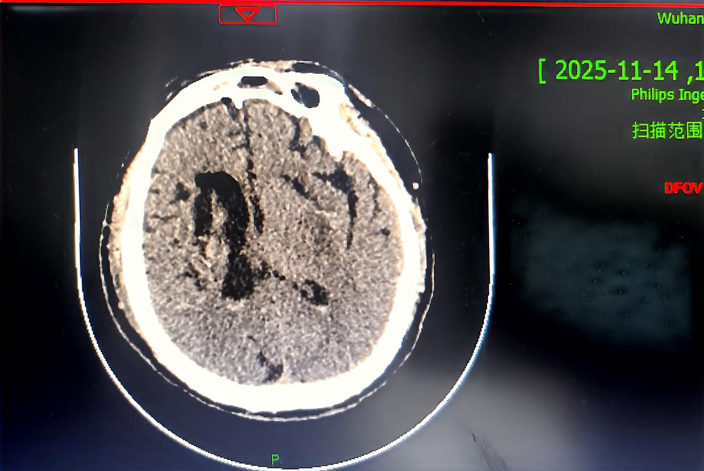
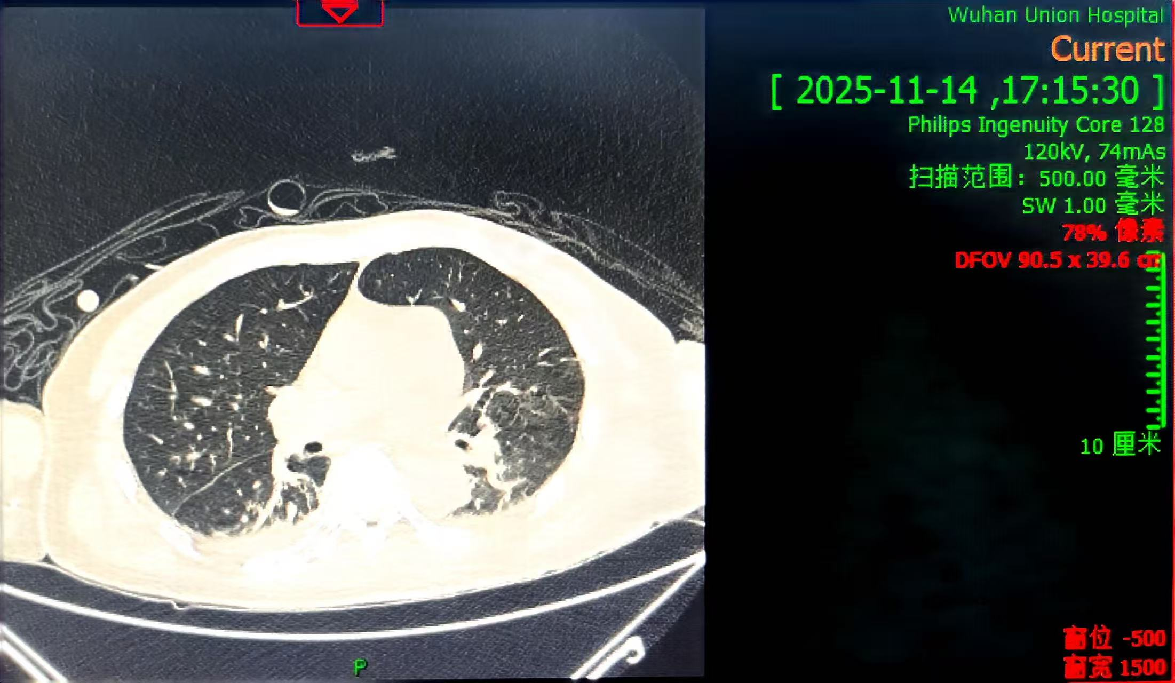
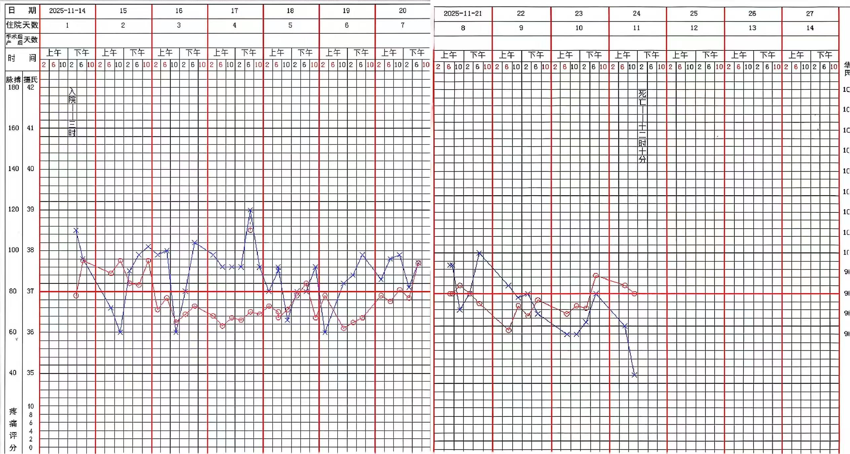
● 入院后检查
3.影像学检查：

Slide 7
● 诊断评估
诊断评估
1.初步诊断：非霍奇金淋巴瘤
2.诊断依据：病理
3.鉴别诊断：诊断明确

Slide 8
● 治疗过程
1.药物：2025/11/15-11/21美罗培南1000mgq8h
2025/11/18-11/21替考拉宁400mgqd
2025/11/23-11/25美罗培南1000mgq12h
2025/11/26-12/1亚胺培南1gq8h
2025/11/26-11/27替考拉宁400mgqd
2025/11/27-12/10卡泊芬净50mgqd
2025/11/27-11/29替加环素50mgq12h
2025/11/29-12/5依拉环素50mgq12h
2025/12/2-12/4多黏B50万IU静滴q12h
2025/12/4-12/10哌拉西林4.5gq8h
2025/12/5-12/9万古霉素1000mgq12h
2025/12/6-12/10两性霉素B150mgqd
2.手术：2025/11/14静脉注射化疗药物
2025/12/8骨髓穿刺术

Slide 9
● 治疗过程
3.微生物/病理结果：血培养阴性,真菌G,真菌GM阴性
4.方案调整：既往使用过亚胺培南、替加环素等抗菌药物，抗感染效果不佳,体温增高2025/11/29调整抗生素为依拉环素
5.指标追踪：患者发热,CRP持续升高，11/29-12/5使用依拉环素，经治疗后体温降至正常，crp下降

Slide 10
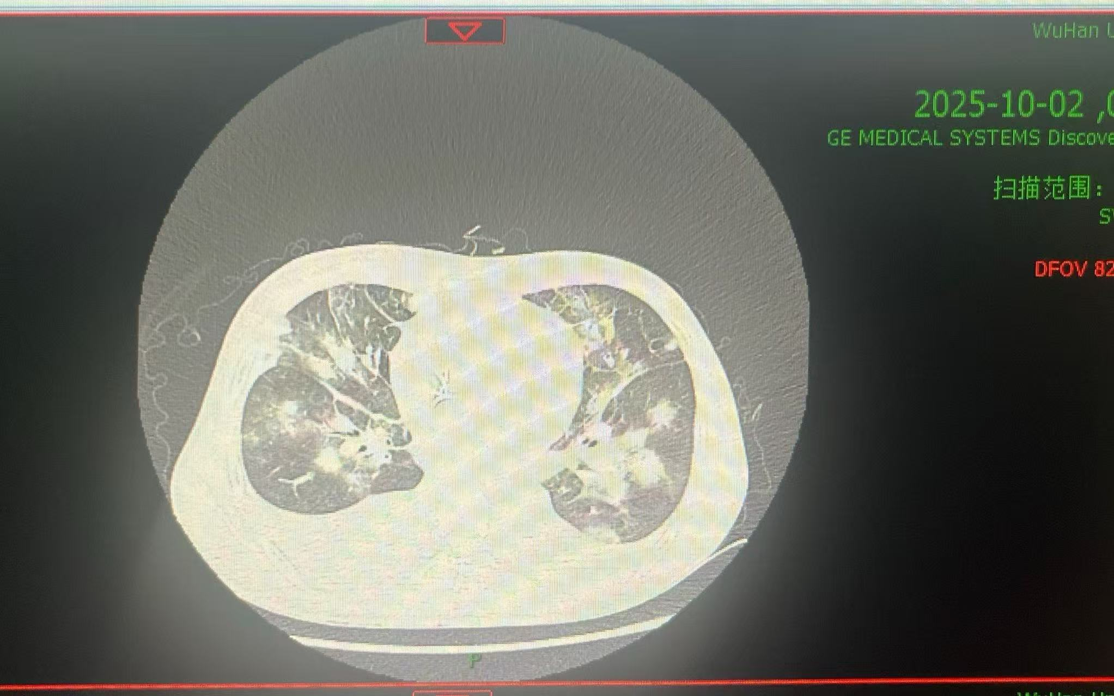
● 治疗过程
3.时间轴记录:(折线图)

Slide 11

● 诊疗体会
1.疗效评价：患者检出为阴性，经验性抗感染不佳后迅速调整方案，替加环素替换为依拉环素,症状体征明显好转，炎症指标下降，治疗有效。治疗过程中无肝肾功能损伤。
2.局限性：/
3.结论：病人诊疗过程中，应密切关注患者体征，依据病情及时调整治疗方案，达到疗效。

Slide 12
感谢观看
敬请指导

